Slide 1

2022生物医学工程创新设计竞赛
中文电子病历命名实体识别和关系抽取赛题
决赛答辩
队伍编号：B7060
汇报人：刘唐芊（大三）
组员：蓝鑫隆（大三）、邵元宏（大三）
指导老师：谌先敢；参赛单位：中南民族大学

Slide 2
51 PP T模板网 www.51 p ptmoban.com
目录
CONTENTS
01
赛题解读
02
方案解析
03
评测结果展示
03
反思与总结

Slide 3
1
PART
赛题解读
Notes:
51 PP T模板网 www.51 p ptmoban.com

Slide 4
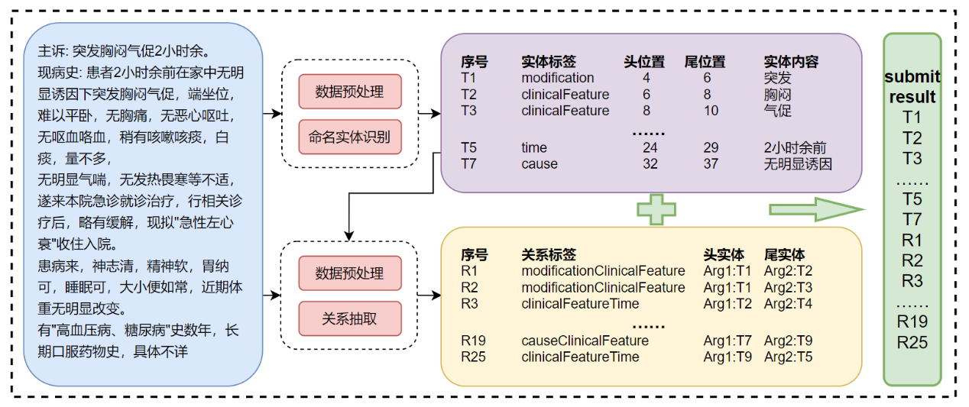
赛题解读

Slide 5
2
PART
方案解析
Notes:
51 PP T模板网 www.51 p ptmoban.com

Slide 6
方案对比
Pipeline Model
Joint Model
先实体识别
再关系抽取
实体识别与关系抽取
同时进行
优
方案设计简单，便于局部优化
避免了误差的传递
优
缺
传递误差
方案设计困难，难以局部优化
缺

Slide 7
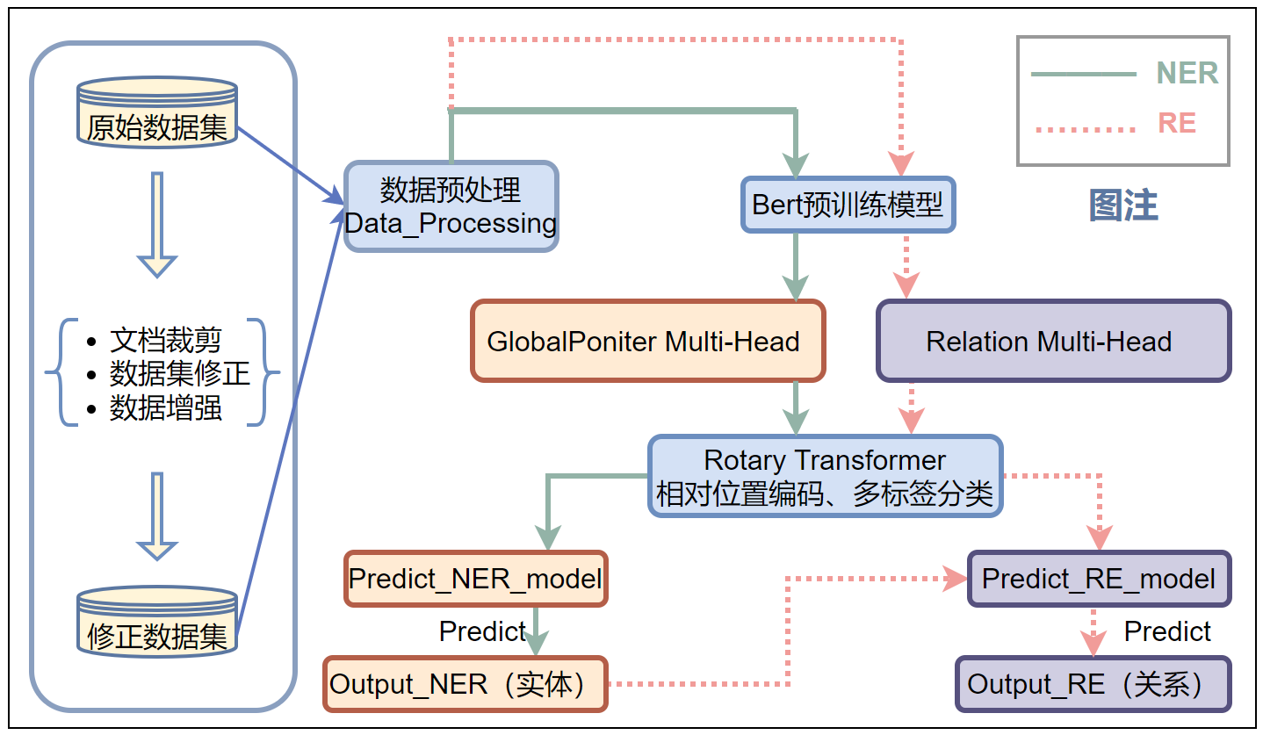
整体方案框架

Slide 8
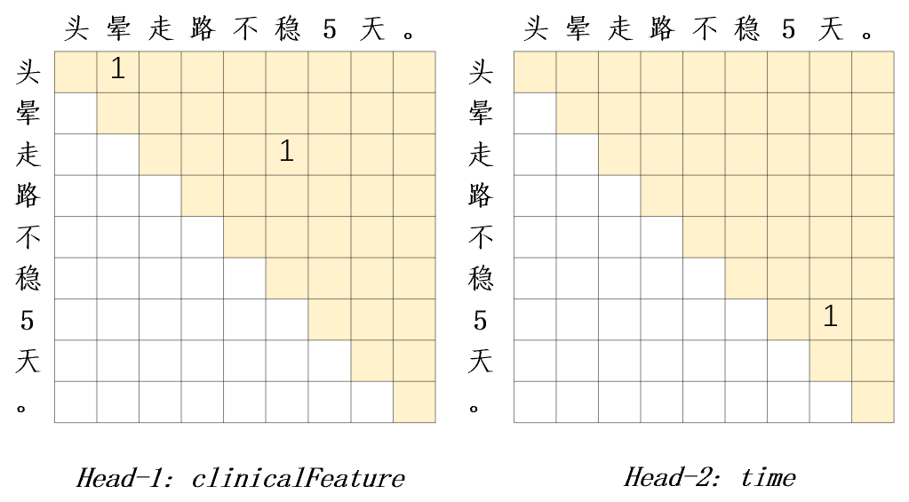
命名实体识别NER —— GlobalPointer
GlobalPointer：用统一的方式处理嵌套和非嵌套NER(苏剑林)
GlobalPoniter多头识别实体示意图

Slide 9
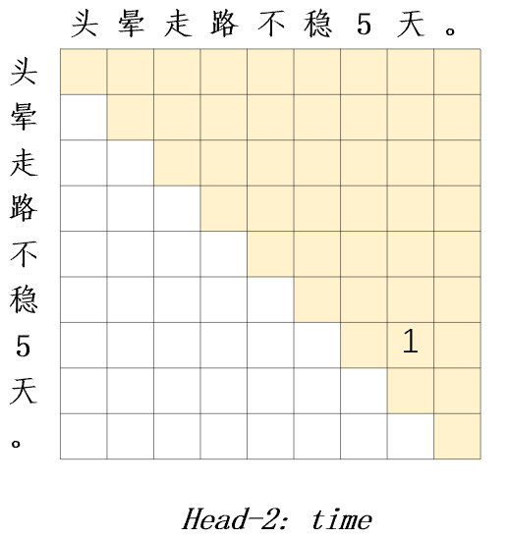
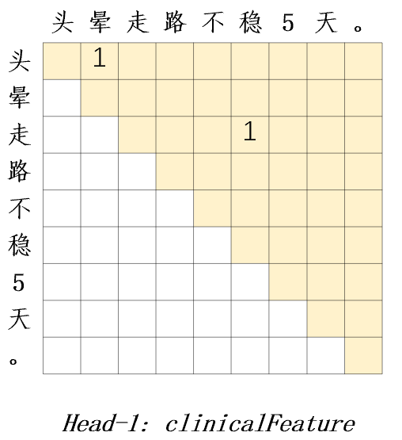

命名实体识别NER —— GlobalPointer
GlobalPointer：用统一的方式处理嵌套和非嵌套NER(苏剑林)
将“softmax+交叉熵”推广到多标签分类问题(苏剑林)
基本思路：
以单个head为例
对于长度为n的文本序列可以等效为“n(n+1)/2选k”的多标签分类问题
多标签分类问题：
其中：
Pα是该样本的所有类型为α的实体的首尾集合
Qα是该样本的所有非实体或者类型非α的实体的首尾集合
$s(i,j)$作为从i到j的连续片段是一个类型为α的实体的打分
我们只需要考虑i≤j的组合
❋

Slide 10
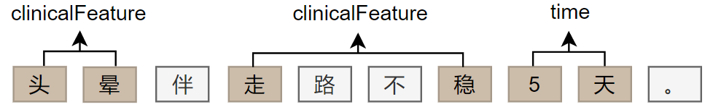
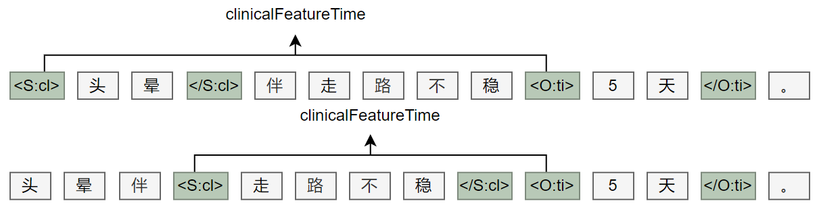
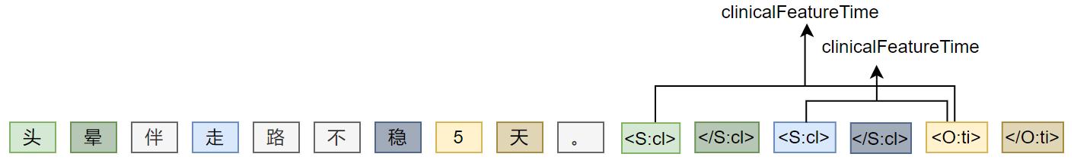
关系抽取RE —— PURE_RE
A Frustratingly Easy Approach for Joint Entity and Relation Extraction(陈丹琦)
输入序列：头晕伴走路不稳5天。
实体抽取模型：
关系抽取模型：
关系抽取加速近似模型（将实体边界和类型标识符放在文本后面）：

Slide 11
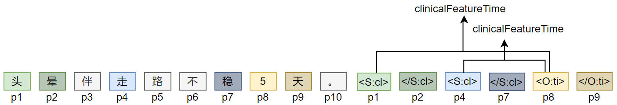
关系抽取RE —— PURE_RE
A Frustratingly Easy Approach for Joint Entity and Relation Extraction(陈丹琦)
将“softmax+交叉熵”推广到多标签分类问题(苏剑林)
关系抽取输入细节：
基本思路：
对bert预训练模型的输入进行修改，对实体间的相关性进行打分，将关系抽取转化为多标签分类问题。
多标签损失函数：

Slide 12
训练技巧
FGM对抗训练
我们对Embedding参数矩阵添加扰动，构造一些对抗样本，起到正则化的作用，提高模型的泛化能力。而且FGM相对其他对抗训练方法，所耗时间较少。
R-Drop
通过Dropout两次进行数据扩增，构造两个不完全相同的正样本，拉近了正样本对之间的距离，增强模型的表达能力和泛化能力，避免模型过拟合。

Slide 13
3
PART
评测结果展示
Notes:
51 PP T模板网 www.51 p ptmoban.com

Slide 14
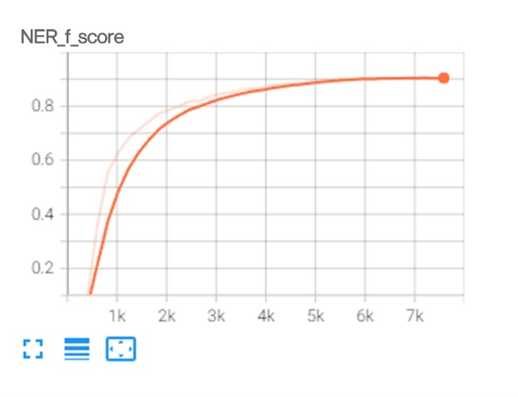
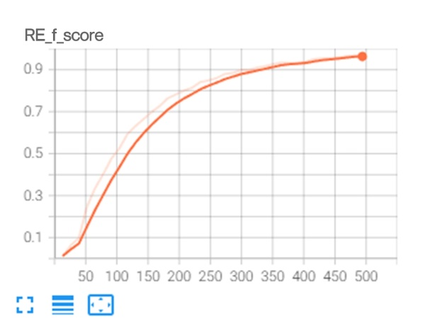
F1指标测评
NER最优F1值为90.15%
RE最优F1值为89.2%
不同模型在实体识别任务上的效果对比(%)
NER_Model | Precision | Recall | F1-score
BiLSTM-BERT-CRF | 84.75 | 87.77 | 86.23
BERT-GlobalPointer | 93.5 | 88.2 | 90.15
BERT-GlobalPointer模型的F1值为90.15%，相比于BILSTM-BERT-CRF提高了3.92%

Slide 15
模型运行速度测评
硬件平台：NVIDIA Quadro RTX 5000
python环境：
python==3.7.11
torch==1.9.0
transformers==4.11.3
pytorch-lightning==1.4.7
tqdm==4.62.3
numpy==1.21.0
scikit-learn==0.24.2
setuptools==59.5.0
Task | Number of samples | Total time (s) | Average time(s)
NER | 50 | 22.408 | 0.448
RE | 50 | 28.170 | 0.563

Slide 16
4
PART
反思与总结
Notes:
51 PP T模板网 www.51 p ptmoban.com

Slide 17
反思与总结
反思
1、预测边界不准
laboratory：电解质、电解质：钾离子
2、GlobalPointer预测实体会出现嵌套实体
clinicalFeature：右下肢酸胀麻木 body：右下肢
3、预测类别错误
总结
1、我们使用的是通用领域的预训练模型，
病历中大部分为医疗领域专业词汇，使用医疗领域的预训练模型效果会更佳。
2、标注数据有限，且很难获取更多与官方数据集标注标准相同的数据。
3、尝试Joint联合抽取方式。

Slide 18
感谢评委老师们的指导
队伍编号：B7060

